Slide 1
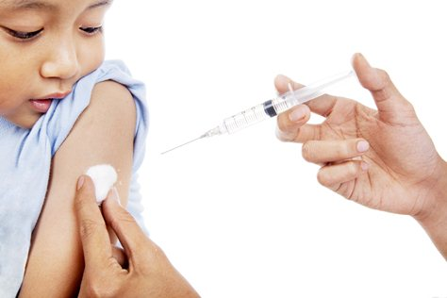
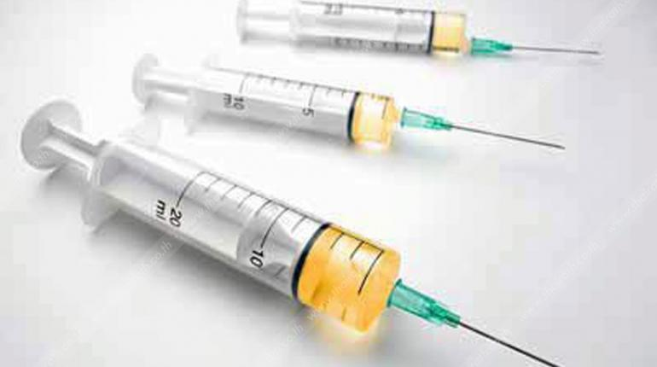
แนวทางการบริหารการให้บริการ
วัคซีนป้องกันไข้หวัดใหญ่ตามฤดูกาล ปี 2558
INFLUENZA

Slide 2
กลุ่มเป้าหมายโครงการรณรงค์ ปี 2558
กลุ่มประชาชน กลุ่มเป้าหมาย
1. ผู้ป่วยด้วยโรคเรื้อรัง 7 กลุ่มโรค ได้แก่ ปอดอุดกั้นเรื้อรัง, หืด, หัวใจ, หลอดเลือดสมอง, ไตวาย, เบาหวาน และผู้ป่วยมะเร็งที่อยู่ระหว่างการได้รับเคมีบำบัด
2. ผู้สูงอายุมากกว่า 65 ปี ทุกคน
3. เด็กอายุ 6 เดือน ถึง 2 ปี ทุกคน
4. หญิงมีครรภ์ อายุครรภ์มากกว่า 4 เดือนขึ้นไป

Slide 3
สำหรับในประชาชนกลุ่มเสี่ยงให้เน้นความสำคัญในลำดับที่ 1- 4 ก่อน
ในกรณีที่มีกลุ่มเสี่ยงอื่น
5. ผู้พิการทางสมองที่ช่วยเหลือตนเองไม่ได้
6. ผู้ป่วยโรคธาลัสซีเมียและผู้ที่มีภูมิคุ้มกันบกพร่อง
(รวมถึงผู้ติดเชื้อ HIV ที่มีอาการ)
7. บุคคลโรคอ้วน (น้ำหนักมากกว่า 100 กิโลกรัม)
มีความประสงค์ขอรับบริการ ให้พิจารณาฉีดวัคซีนตามความ
เหมาะสม ไม่ควรปฏิเสธการให้บริการ

Slide 4
กลุ่มเป้าหมายโครงการรณรงค์ ปี 2558
กลุ่มบุคลากร (ดำเนินการโดย กรมควบคุมโรค กระทรวงสาธารณสุข)
กลุ่มเสี่ยงตามยุทธศาสตร์ป้องกันแก้ไข และเตรียมพร้อมรับปัญหาโรคไข้หวัดนก และการระบาดของไข้หวัดใหญ่ ได้แก่ แพทย์ พยาบาล และบุคลากรอื่นๆ ในโรงพยาบาลทั้งที่ทำงานในหอผู้ป่วย และตึกผู้ป่วยนอก รวมถึงนักศึกษาฝึกงานในแต่ละวิชาชีพ เจ้าหน้าที่สาธารณสุขที่ทำหน้าที่ในการสอบสวนควบคุมโรค เจ้าหน้าที่และอาสาสมัครทำลายซากสัตว์ปีกและสัตว์อื่นที่สงสัยติดเชื้อไข้หวัดนก เจ้าหน้าที่ห้องปฏิบัติ การตรวจวินิจฉัยเชื้อไวรัสไข้หวัดใหญ่

Slide 5
วัตถุประสงค์
1. เพื่อให้กลุ่มเป้าหมายได้รับวัคซีนป้องกันโรคไข้หวัดใหญ่ตามฤดูกาล ปี 2558 ไม่น้อยกว่าร้อยละ 90 ของวัคซีนทั้งหมด
2. วัคซีนสูญเสียไม่เกินอัตราร้อยละ 5 ของวัคซีนทั้งหมด
กำหนดการรณรงค์
ระหว่าง 1 พฤษภาคม – 31 กรกฎาคม 2558

Slide 6
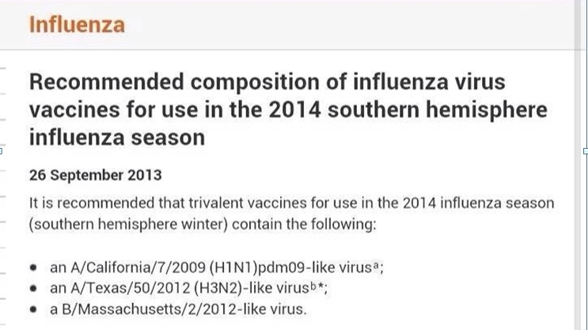
วัคซีนป้องกันโรคไข้หวัดใหญ่สายพันธุ์ ปี 2014

Slide 7
วัคซีนป้องกันโรคไข้หวัดใหญ่สายพันธุ์ ปี 2015

Slide 8
ความแตกต่างของวัคซีนป้องกันโรคไข้หวัดใหญ่ สายพันธุ์ ปี 2014 และ 2015
2014 | 2015
an A/California/7/2009 (H1N1)pdm09-like virus | an A/California/7/2009 (H1N1)pdm09-like virus
an A/Texus/50/2012 (H3N2)-like virus | an /Switzerland/9715293/2013(H3N2)-like virus
a B/Massachusetts/2/2012-like virus | a B/Phuket/3073/2013-like virus

Slide 9
Influvac® 2015

Slide 10
Influvac® 2015

Slide 11
Influvac® 2015

Slide 12
เป้าหมายการจัดสรรวัคซีน ปี 2558
การจัดสรร | ประชากรเป้าหมาย 4 กลุ่ม ปี 2558 (ราย) |  |  |  |  | คำนวณเป้าหมายการให้บริการวัคซีนไข้หวัดใหญ่ ปี 2558 (ปชช 4 กลุ่ม ที่สปสช.กำหนด)
 | ผู้ป่วยโรคเรื้อรัง 7 โรค ทุกกลุ่มอายุ | ผู้สูงอายุที่มีอายุมากกว่า 65 ปี | เด็กอายุ 6 เดือนถึง 2 ปี | ญ. ตั้งครรภ์ อายุครรภ์มากกว่า4ด. | รวมทั้งหมด | เป้าหมาย ให้บริการ (dose) | Wastage (dose) | รวมจัดสรรทั้งหมด (dose)
77 จังหวัด | 4,130,140 | 4,856,976 | 2,018,199 | 318,402 | 11,323,717 | 2,857,143 | 142,857 | 2,970,724
สำรองคลัง (ส่วนกลาง) |  |  |  |  |  |  |  | 29,276
รวม |  |  |  |  |  |  |  | 3,000,000

Slide 13
แนวทางการดำเนินงาน ให้วัคซีนป้องกันไข้หวัดใหญ่ตามฤดูกาล
1. หน่วยบริการควรจัดทำแผนเร่งรัดการดำเนินงาน 2 ช่วง ดังนี้
1.1 ช่วงเร่งดำเนินการ 1 พ.ค. – 30 มิ.ย. 2558
1.2 ช่วงเก็บตก 1 – 31 ก.ค. 2558

Slide 14
แนวทางการดำเนินงาน ให้วัคซีนป้องกันไข้หวัดใหญ่ตามฤดูกาล
2. การบริหารจัดการวัคซีนหน่วยบริการได้รับวัคซีน 2 งวด
ประชาชนกลุ่มเสี่ยง
งวดที่ 1 ส่งถึงหน่วยบริการภายในวันที่ 8 เม.ย. 2558
ชนิด Single dose จำนวน 50%
งวดที่ 2 ส่งถึงหน่วยบริการภายในวันที่ 29 พ.ค. 2558
ชนิด Multiple doses
บุคลากรกลุ่มเสี่ยง
งวดที่ 1 ส่งถึงหน่วยบริการภายระหว่าง วันที่ 4 - 8 พ.ค. 2558
งวดที่ 2 ส่งถึงหน่วยบริการภายระหว่าง วันที่ 24 - 29 พ.ค. 2558

Slide 15
ยอดจัดสรร FLU ปี 58
สถานบริการ | ประชาชน | บุคลากร | รวม
รพ.พังงา | 2,164 | 229 | 2,393
รพ.ตะกั่วป่า | 2,600 | 222 | 2,822
รพ.กะปงชัยพัฒน์ | 950 | 142 | 1,092
รพ.ทับปุด | 1,250 | 186 | 1,436
รพ.ท้ายเหมืองชัยพัฒน์ | 2,290 | 186 | 2,476
รพ.คุระบุรีชัยพัฒน์ | 1,200 | 152 | 1,352
รพ.เกาะยาวชัยพัฒน์ | 950 | 186 | 1,136
รพ.ตะกั่วทุ่ง | 1,150 | 167 | 1,317
รพ.บางไทร | 200 | 91 | 291
สสจ.พังงา | - | 122 | 122
รวม | 12,754 | 1,683 | 14,437

Slide 16
แนวทางการดำเนินงาน ให้วัคซีนป้องกันไข้หวัดใหญ่ตามฤดูกาล
3. หน่วยบริการที่ต้องการวัคซีนเพิ่มเติมจากที่ได้รับจัดสรร ให้แจ้ง สสจ. รวมภาพจังหวัด และแจ้งสปสช.เขต เพื่อพิจารณาเกลี่ยวัคซีนในระดับจังหวัด/เขต ตามความเหมาะสม ภายใน 2 เดือนแรกของการรณรงค์ หรือแจ้งสปสช.ส่วนกลาง ภายใน วันที่ 10 กรกฎาคม 2558

Slide 17
แนวทางการดำเนินงานสำหรับหน่วยบริการ
1. สำรวจและเตรียมกลุ่มเป้าหมาย
2. นัดหมายกลุ่มเป้าหมายเพื่อมารับวัคซีน
3. จัดทำแผนการรณรงค์/ประชุมชี้แจงเจ้าหน้าที่ อสม. หรือผู้รับผิดชอบ
4. ประชาสัมพันธ์และทำความเข้าใจกลุ่มเป้าหมายและญาติ
5. ให้บริการวัคซีนแก่กลุ่มเป้าหมายตามจำนวนที่ได้รับการจัดสรร ตามที่ นัดหมาย และตามแผนการรณรงค์

Slide 18
แนวทางการดำเนินงานสำหรับหน่วยบริการ
6. ติดตามและรายงานอาการข้างเคียงหลังการให้วัคซีนส่ง สคร./สสจ.
7. ตรวจสอบจำนวนยอดวัคซีน บน Website GPO http://scm.gpo.or.th/vmi
8. บันทึกผลการให้บริการวัคซีนในฐานข้อมูลของหน่วยบริการ และส่งออกตามชุดข้อมูลมาตรฐาน 43 แฟ้ม (รหัส 815)

Slide 19
รหัส ICD-10
Disease | ICD-10 codes
Chronic obstructive pulmonary diseases (COPD) | J41-J43 (Chronic bronchitis, Emphysema) J44
Asthma | J45-J46
Heart Disease | I05-I09, I11, I13, I20-I52
Cerebrovascular Disease | I60-I69
Diabetes Mellitus | E10-E14
Chronic Renal Failure | N18-N19
Cancer | Z51.1
Pregnancy | O00-O99

Slide 20
แนวทางการดำเนินงานสำหรับหน่วยบริการ
หมายเหตุ
1. บันทึกการให้บริการที่เกิดขึ้นจริง โดยหน่วยบริการระดับ CUP (ที่ได้รับจัดสรรวัคซีนตรงจาก VMI)
2. กรณีให้บริการในหน่วยบริการปฐมภูมิ ให้ CUP ผู้ให้บริการเป็นผู้บันทึกผลการให้บริการ

Slide 21
แนวทางการดำเนินงานสำหรับ สำนักงานสาธารณสุขจังหวัด
1. ชี้แจงการดำเนินงานและขั้นตอนการสำรวจข้อมูล
2. จัดทำแผนรณรงค์วัคซีนระดับจังหวัดและแผนการกำกับติดตาม จัดส่งให้ สปสช.เขต
3. ประสานหน่วยบริการและบริหารจัดการวัคซีนภายในจังหวัดให้เพียงพอ

Slide 22
แนวทางการดำเนินงานสำหรับ สำนักงานสาธารณสุขจังหวัด
4. ประสานกับหน่วยงานระดับเขต (สปสช.เขต/สคร.) และองค์การเภสัชกรรม ในเรื่องการบริหารจัดการและการสนับสนุนวัคซีน
5. กำกับติดตาม ประเมินผล และกระตุ้นหน่วยบริการให้ดำเนินงานให้บริการวัคซีนตามแผนในช่วงของการรณรงค์ และติดตาม AEFI

Slide 23
แนวทางการดำเนินงานสำหรับ สำนักงานหลักประกันสุขภาพแห่งชาติ เขต
1. ชี้แจง สสจ./สคร./สำนักอนามัย กรุงเทพมหานคร/หน่วยบริการ ในการบริหารจัดการ และ/หรือ รณรงค์การให้วัคซีนในเขต/จังหวัด
2. จัดส่งเป้าหมายที่จะให้บริการวัคซีนระดับจังหวัดให้ สสจ. เพื่อให้พิจารณาเป้าหมายการให้บริการวัคซีนแก่หน่วยบริการ

Slide 24
แนวทางการดำเนินงานสำหรับ สำนักงานหลักประกันสุขภาพแห่งชาติ เขต
3. ประสานกับหน่วยงานต่างๆ ที่เกี่ยวข้องทั้งระดับเขต(สำนักตรวจราชการ กระทรวงสาธารณสุข สำนักงานป้องกันและควบคุมโรค) ระดับจังหวัด ในการกำกับ ติดตาม ประเมินผล กระตุ้นและสนับสนุนจังหวัดและหน่วยบริการในช่วงการรณรงค์
4. รวบรวมผลการดำเนินงาน ปัญหาอุปสรรค รายงานต่อคณะอนุกรรมการหลักประกันสุขภาพแห่งชาติเขต

Slide 25
การสนับสนุนค่าการจัดบริการ วัคซีนป้องกันไข้หวัดใหญ่ตามฤดูกาล ปี ๒๕๕๘
1. ค่าสนับสนุนและส่งเสริมการจัดบริการวัคซีน
2. ค่าบริการตามผลงานบริการ (Workload)

Slide 26
1. ค่าสนับสนุนและส่งเสริมการจัดบริการวัคซีน
สปสช.เขตป็นผู้พิจารณาจัดสรรและจ่ายแก่หน่วยงาน/หน่วยบริการ/สถานบริการ เพื่อเป็นค่าใช้จ่ายในการบริหารจัดการ/การพัฒนาระบบ กลไก/การพัฒนาและจัดการข้อมูล/การกำกับติดตาม ประเมินสผลการดำเนินงาน รวมถึงการจัดการให้หน่วยบริการ/สถานบริการส่งข้อมูลในชุดมาตรฐาน 43 แฟ้ม

Slide 27
2. ค่าบริการตามผลงานบริการ
สปสช.จ่ายค่าบริการตามผลงาน โดยเหมาจ่ายในอัตรา 20 บาทต่อรายที่เป็นกลุ่มเป้าหมาย
สปสช.จ่ายค่าบริการตามผลงาน ในช่วงรณรงค์ 3 เดือน
กรณีหน่วยบริการให้บริการและบันทึกข้อมูลเกินกว่าช่วงระยะเวลาที่กำหนด หน่วยบริการจะไม่ได้รับการสนับสนุนค่าบริการดังกล่าว

Slide 28
2. ค่าบริการตามผลงานบริการ (ต่อ)
จ่ายล่วงหน้าร้อยละ 50 ของจำนวนเป้าหมายที่หน่วยบริการกำหนด ภายในวันที่ 30 เมษายน 2558
เมื่อสิ้นสุดการรณรงค์ หากผลงานให้บริการวัคซีนที่หน่วยบริการบันทึกข้อมูลฯ ผ่านชุดข้อมูลมาตรฐาน 43 แฟ้ม (ภายในวันที่ 31 สิงหาคม 2558) มากกว่าร้อยละ 50 ให้จ่ายเพิ่มเติมตามจำนวนผลงาน ภายใน วันที่ 31 ตุลาคม 2558

Slide 29
ตารางจัดสรรวัคซีนและค่าชดเชยบริการวัคซีนไข้หวัดใหญ่ตามฤดูกาลในกลุ่มประชาชน ปี 2558
หน่วยบริการ | จน.วัคซีนจัดสรรสำหรับประชาชน ปี 58 | บริการ 50% (ราย) | จ่ายค่าบริการตามผลงานงวดแรก 50% (20บาท/ราย) | งบสนับสนุนการจัดบริการวัคซีน
รพ.พังงา | 2,164 | 1,082 | 21,640 | 13,800
รพ.ตะกั่วป่า | 2,600 | 1,300 | 26,000 | 16,200
รพ.เกาะยาวชัยพัฒน์ | 950 | 475 | 9,500 | 7,200
รพ.กะปงชัยพัฒน์ | 950 | 475 | 9,500 | 7,200
รพ.ตะกั่วทุ่ง | 1,150 | 575 | 11,500 | 8,300
รพ.บางไทร | 200 | 100 | 2,000 | 3,100
รพ.คุระบุรีชัยพัฒน์ | 1,200 | 600 | 12,000 | 8,600
รพ.ทับปุด | 1,250 | 625 | 12,500 | 8,800
รพ.ท้ายเหมืองชัยพัฒน์ | 2,290 | 1,145 | 22,900 | 14,500

Slide 30
2. ค่าบริการตามผลงานบริการ (ต่อ)
4. จ่ายให้หน่วยบริการ/สถานบริการ ในระบบหลักประกันสุขภพแห่งชาติที่ได้รับโควตาจัดสรรวัคซีนโดยตรง
5. ข้อมูลที่บันทึกผ่านชุดข้อมูลมาตรฐาน 43 แฟ้ม ของสำนักนโยบายและยุทธศาสตร์ (สนย.) สำนักงานปลัดกระทรวงสาธารณสุข ต้องมีความถูกต้องและครบถ้วน และเฉพาะกลุ่มเป้าหมายที่สปสช.กำหนด
6. สปสช.ประมวลผลการให้บริการ โดยสิ้นสุดวันที่ 31 กรกฎาคม 2558 และดำเนินการจ่ายค่าบริการเพิ่มเติมตามผลงานบริการวัคซีนในกลุ่มเป้าหมายในงวดเดียว ภายในวันที่ 31 ตุลาคม 2558

Slide 31
กรณี
1. รพ.สต. แบ่งวัคซีนไปฉีด ทาง รพ.แม่ข่ายต้องจ่ายเงินค่าบริการตามผลงานบริการ ให้กับรพ.สต.นั้นๆด้วย เพราะรับเงินเหมาล่วงหน้า 50% ไปแล้ว
2. หลังจากการบันทึกข้อมูลการให้บริการ หน่วยบริการสามารถตรวจสอบข้อมูลได้จากหน้า web โดยที่ส่วนกลางอัพเดทข้อมูลโดยดึงจาก 43 แฟ้ม - ไม่มีการประมวลผลจากหน้า web
- จะติดตามผลการให้บริการจากข้อมูลที่ สคร. ส่งให้กรมคร. เป็นรายเดือน ทางเขตจะกระตุ้นให้หน่วยบริการเร่งบันทึกข้อมูล

Slide 32
รายชื่อผู้ติดต่อประสานงาน
กรณีปัญหาด้านการดำเนินงานและการบริหารจัดการโครงการ
นางสาวจารวี รัตนยศ โทรศัพท์ ๐๒–๑๔๑ ๔๒๗๒ , ๐๘–๔๔๓๘ ๑๘๒๔
E-mail : Jarawee.r@nhso.go.th
(การบริหารจัดการโครงการให้วัคซีน Flu ,การกำกับติดตาม ประเมิลผลการดำเนินโครงการให้วัคซีน Flu )
ภญ.สรัญญา สุนันต๊ะ โทรศัพท์ ๐๒–๑๔๑ ๔๒๙๘ , ๐๙-๐๑๙๗ ๕๑๔๒
E-mail : saranya.s@nhso.go.th ( การจัดหา / กระจายวัคซีน Flu (ประชาชน) )
ภญ.วรรณภา ไกรโรจนานันท์ โทรศัพท์ ๐๒–๑๔๑ ๔๒๐๑ , ๐๘-๔๓๘๗ ๘๐๔๕
E-mail : wannapa.k@nhso.go.th ( การจัดหา / กระจายวัคซีน Flu (ประชาชน) )
IT helpdesk สำนักบริหารสารสนเทศการประกัน โทรศัพท์ ๐๒–๑๔๑ ๔๒๐๐
( โปรแกรมคีย์ข้อมูลชุดข้อมูลมาตรฐาน ๔๓ แฟ้ม)
กรมควบคุมโรค กระทรวงสาธารณสุข โทรศัพท์ ๐๒–๕๙๐ ๓๑๙๖ – ๙๙ (การจัดหา / กระจายวัคซีน Flu (บุคลากร) , อาการข้างเคียงภายหลังการได้รับวัคซีน )
ภก.กิตติ ระหงส์ โทรศัพท์ ๐๒–๕๙๐ ๓๑๘๘, ๐๒-๕๙๐ ๓๑๗๔ , ๐๘–๑๓๘๔ ๖๐๗๙
E-mail : r.kitti@hotmail.com ( การกระจายวัคซีน Flu )

Slide 34
การตรวจสอบ
การโอนงบประมาณ
จากกองทุนหลักประกันสุขภาพ

Slide 35
การตรวจสอบการโอนงบประมาณค่าการจัดบริการวัคซีน

Slide 36
การตรวจสอบการโอนงบประมาณค่าการจัดบริการวัคซีน

Slide 37
การตรวจสอบการโอนงบประมาณค่าการจัดบริการวัคซีน
รายงานการจ่ายเงินกองทุน

Slide 38
การตรวจสอบการโอนงบประมาณค่าการจัดบริการวัคซีน
ค้นหาเอกสารการโอนเงินแยกตามหน่วยงาน

Slide 39
การตรวจสอบการโอนงบประมาณค่าการจัดบริการวัคซีน

Slide 40
การตรวจสอบการโอนงบประมาณค่าการจัดบริการวัคซีน

Slide 41
การตรวจสอบการโอนงบประมาณค่าการจัดบริการวัคซีน

Slide 42
การตรวจสอบการโอนงบประมาณค่าการจัดบริการวัคซีน

Slide 43
การตรวจสอบการโอนงบประมาณค่าการจัดบริการวัคซีน

Slide 44
การตรวจสอบการโอนงบประมาณค่าการจัดบริการวัคซีน

